Slide 1



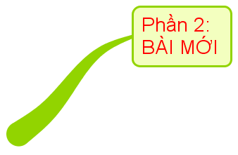


PHẦN 1
KHỞI ĐỘNG
PHẦN 2
HÌNH THÀNH KIẾN THỨC
PHẦN 3
LUYỆN TẬP, VẬN DỤNG

Slide 2




KHỞI ĐỘNG
Em hãy quan sát hình và nêu đặc điểm chung của những tia sáng này.
Các tia sáng chỉ chiếu về một phía
Trong bài học ngày hôm nay các em sẽ được tìm hiểu khái niệm về tia, hai tia trùng nhau, hai tia đối nhau, cách vẽ cách đọc tên tia.

Slide 3

Tiết 32
Bài 4: TIA

Slide 4



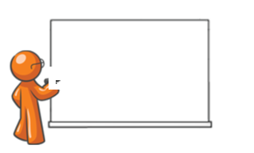



Nhận biết được khái niệm tia.
Nhận biết được hai tia trùng nhau.
Nhận biết được hai tia đối nhau.
TIA
Vẽ, viết tên và đọc hai tia trùng nhau.
Vẽ, viết tên và đọc hai tia đối nhau
Vận dụng kiến thức để làm một số bài tập đơn giản.

Slide 5




I. Tia
Hoạt động 1
1 Thực hiện các bước sau:
Bước1: Vẽ đường thẳng xy.
x
O
y
Bước 2: Lấy điểm O trên đường thẳng xy.
Điểm O chia đường thẳng xy thành 2 phần, đó là hai nửa đường thẳng Ox và Oy.
- Thế nào là một tia gốc O ?
- Nêu đặc điểm của một tia gốc O ?
Hình gồm điểm O và một phần đường thẳng bị chia ra bởi điểm O được gọi là một tia gốc O.

Slide 6
I. Tia
1) Khái niệm:
Hình gồm điểm O và một phần đường thẳng bị chia ra bởi điểm O được gọi là một tia gốc O.
O
O
y
x
Tia Ox
Tia Oy
(Tia Ox có điểm gốc O, không bị giới hạn về phía x)
Chú ý: khi đọc (viết) tên tia, ta phải đọc (viết) tên gốc trước.
O
A
? Em hãy đọc tên tia ở hình vẽ trên.
Tia gốc O ở hình được đọc và viết là tia OA; không được đọc và viết là tia AO.

Slide 7
I. Tia
2) Ví dụ 1: Hãy đọc và viết tên các tia gốc O trên hình:
Hình 54 gồm có các tia:
m
tia OD,
D
O
tia Om
n
tia On.
Hình 54
Ví dụ 2: a. Vẽ một tia Ox.
b. Vẽ một tia gốc O đi qua điểm A.

Slide 8
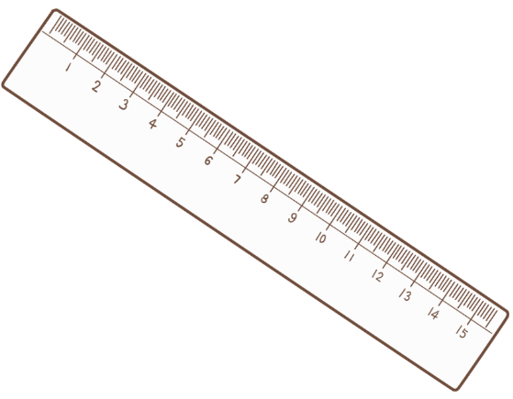

a. Vẽ một tia Ox.
B1: Vẽ một điểm O.
B2: Đặt cạnh thước thẳng đi qua điểm O. Vạch theo cạnh thước bắt đầu từ O và ghi thêm chữ x vào cuối nét vẽ.
O
x
b. Vẽ một tia gốc O và đi qua điểm A.
B1: Vẽ hai điểm O và A.
O
A
B2: Đặt cạnh thước thẳng đi qua hai điểm O và A. Vạch theo cạnh thước bắt đầu từ O đi qua A.

Slide 9



LUYỆN TẬP
Luyện tập 1 (SGK trang 90): Hãy đọc và viết tên các tia ở hình 55.
A
D
Hình 55 gồm có các tia: tia IA, tia ID, tia IC, tia IB
I
B
C
Hình 55

Slide 10
LUYỆN TẬP
Luyện tập 2 (SGK trang 90): Cho 2 điểm A và B.
a. Vẽ tia AB.
b. Vẽ tia BA.
A
B

Slide 11

HOẠT ĐỘNG 4
Giới Thiệu
Thi đua trong nhà trường giữa các lớp, thi đua trong lớp giữa các tổ nhóm hoặc thi đua giữa các học sinh với nhau đều mang lại một lợi ích thiết thực là giáo dục các em thực sự hòa mình vào tập thể, xem lợi ích tập thể là trên hết để mỗi thành viên phải nỗ lực hết sức để hoàn thành nhiệm vụ.
Các em hãy cùng đội của mình tiến về đích đầu tiên để giành chiến thắng bằng cách trả lời các câu hỏi do thầy cô đặt ra. Đội nào trả lời đúng và nhanh nhất thì xe của đội mình sẽ được tiến 2 bước, đội nào trả lời đúng và nhanh thứ 2 thì xe của đội mình sẽ được tiến 1 bước. Đội nào về đích trước sẽ giành chiến thắng. → → → NÀO CÙNG CHƠI NHÉ !!!
Notes:
Chú ý chính tả ( Đã sửa)

Slide 12

Cách điều khiển trò chơi:
* Slide 17: - Giới thiệu 4 đội (4 xe). Các đội sẽ trả lời câu hỏi, đội nào có kết quả đúng và
nhanh nhất (bằng cách giơ bảng A, B, C, D) thì xe của đội đó được tiến 2 bước (bằng cách
nhấp chuột vào từng chiếc xe), đội nào có kết quả đúng và nhanh thứ hai thì xe của đội đó
được tiến 1 bước. Đội nào về đích trước thì thắng cuộc (có 3 bướcc tiến). Nếu có 1 đội thắng
cuộc mà chỉ sử dụng 3 câu hỏi thì thầy cô tìm thêm đội về đích thứ 2 bằng câu hỏi 4 (để sử
dụng hết 4 câu hỏi).
- Bắt đầu câu hỏi 1 thì thầy cô bấm vào nút thì sang slide 18
* Slide 18: sau khi đưa ra câu hỏi và câu trả lời, thầy cô bấm nút trở về để về lại slide
17. Đội nào có kết quả đúng và nhanh nhất thì bấm vào xe đó 2 lần để tiến 2 bước; đội nào có
kết quả đúng và nhanh thứ hai thì bấm xe của đội đó 1 lần để tiến 1 bước.
Tiếp tục câu hỏi 2 thì bấm nút
* Sau khi kết thúc trò chơi, thầy cô bấm nút (ở slie 17) để trở về bài học ở slide 22.
Câu 1
Câu 2
Trở về

Slide 13



Cuộc Đua
Kỳ Thú
2

Slide 14



















CHÚC MỪNG
CHÚC MỪNG
CHÚC MỪNG
CHÚC MỪNG
Trở về
Câu 1
Câu 2
Câu 3
Câu 4
Notes:
Nne6 note cách điều khiển trò chơi ở phần này cho GV dạy.
Bổ sung trò chơi này vào file word để có sự đồng nhất giữa file word và ppt.
(đã bổ sung cách điều khiển trò chơi bằng 1 slide ẩn)
( đã bổ sung trò chơi vào file word)

Slide 15
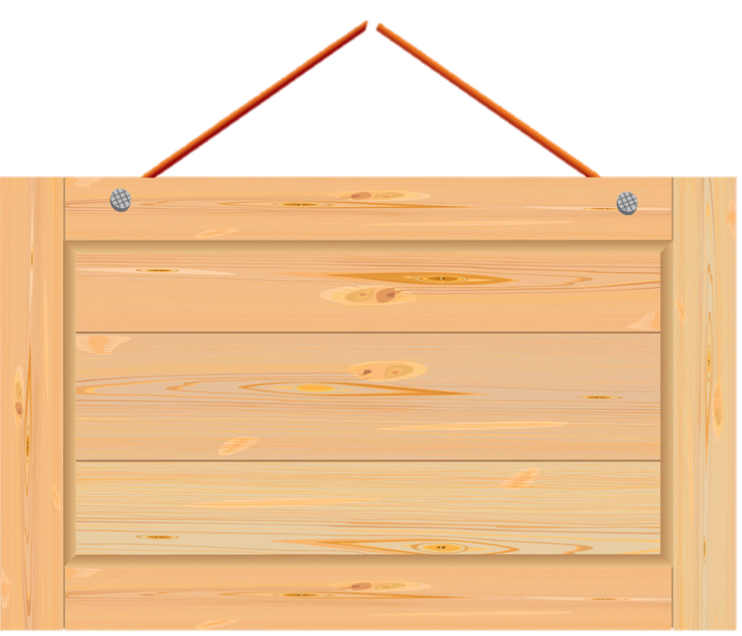


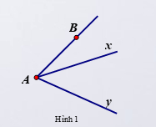
B. Tia Ax, tia Ay, tia AB.
Tên các tia trên hình 1 là:
A. Tia Ax, tia Ay, tia BA.
B. Tia Ax, tia Ay, tia AB.
C. Cả hai câu đều đúng.
D. Cả hai câu đều sai.

Slide 16
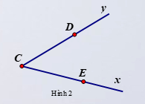
C. Tia Ex, tia Dy.
Tia gốc D và tia gốc E trên hình 2 là:
A. Tia DC, tia Dy.
B. Tia EC, tia Ex.
C. Tia Ex, tia Dy.
D. Cả ba câu đều đúng.

Slide 17

C. 2 tia, là tia tia PQ và QP.
Trên hình 3 có mấy tia, đó là:
A. 1 tia, là tia PQ.
B. 1 tia, là tia QP.
C. 2 tia, là tia PQ và tia QP.
D. Cả ba câu đều đúng.

Slide 18

B. Tia HI.
Trên hình 4: Cách đọc nào đúng?
A. Tia IH, tia HI.
B. Tia HI.
C. Cả hai câu đều đúng.
D. Cả hai câu đều sai.

Slide 19
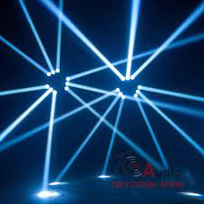

HOẠT ĐỘNG 4
1. Các em về nhà tìm thêm các hình ảnh liên quan đến tia (có thể tìm kiếm trên mạng và chụp hình lại).
Một số hình ảnh liên quan đến tia trong thực tiễn cuộc sống: tia sáng đèn, tia laze, tia sáng đèn led…
2.
- Đọc lại toàn bộ nội dung bài đã học.
- Học thuộc: khái niệm tia cùng các chú ý.
- Làm bài tập 1, bài tập 2 SGK trang 92.
- Ngiên cứu trước mục 2, mục 3 SGK trang 90; 91
- Đọc nội dung phần "Em có biết" SGK trang 93.
Tia sáng đèn Led
Tia laze

Slide 20

THE END

